Slide 1
SISTEM INFORMASI GEOGRAFIS PENDATAAN ALUMNI STMIK LOMBOK
Mohammad Rajiman Anggara
SI12150012

Slide 2
PENDAHULUAN
Banyaknya Alumni yang tersebar di berbagai pulau di indonesia
Latar Belakang
Sistem Pendataan alumni masih manual
Belum ada yang membuat sistem pemetaan alumni
Rumusan masalah
Bagaimana membuat Sistem Informasi Geografis pendataan alumni STMIK Lombok
membangun Sistem Informasi Geografis ( GIS ) yang menampilkan penyebaran alumni STMIK Lombok dan tempat kerjanya.
Tujuan

Slide 3
METODELOGI PENELITIAN
Metode Pengumpulan Data
Metode Analisis
Metode Observasi
PIECES
Metode Wawancara
Metode Studi Pustaka
Metode Perancangan
Metode waterfall

Slide 4
Flowmap Berjalan
Flowmap Usulan

Slide 5
Perancangan Proses
Use Case Diagram
No | Aktor | Spesifikasi
1 | Alumni | Alumni adalah orang yang melakukan daftar untuk masuk ke dalam sistem, dan melihat data alaumni dan melihat informasi
2 | Admin | Admin adalah orang yang menggunakan sistem dan mengolah semua data baik itu data alumni dan data informasi.

Slide 6
Use Case Name | Login
Use Case Actor | Alumni dan Admin
Description | Login kedalam sistem
Pre-Condition | User sudah memiliki akun
Typical Cource Of Even | Actor Action | System Respone
 | Memasukkan Username dan Password Mengklik Tombol Login | 3. Mengecek verifikasi dari akun tersebut 4. Menampilkan halaman home sistem sebagai tanda berhasil login
Alternatif Cource | Invalid Username dan Password Error message
Conlusing | Klik tombol login
Post Condition | Tampil halaman home sistem
Use Case Scenario
Use Case Name | Pendaftaran
Use Case Actor | Alumni
Description | Alumni mendapatkan Username dan Password.
Pre-Condition | Sudah melakukan pendaftaran
Typical Cource Of Even | Actor Action | System Respone
 | Mengisi Form Mengklik Tombol Simpan | 3. Menyimpan data kedalam database 4. Menampilkan Halaman login sebagai tanda berhasil login
Alternatif Cource | Jika data tidak lengkap, maka akan menampilkan pesan kesalahan.
Conlusing | Klik tombol simpan
Post Condition | Tampil Halaman Login

Slide 7
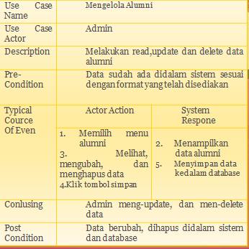
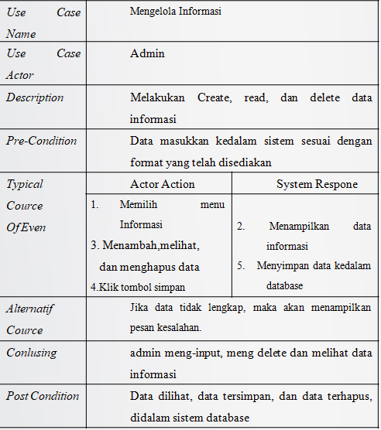
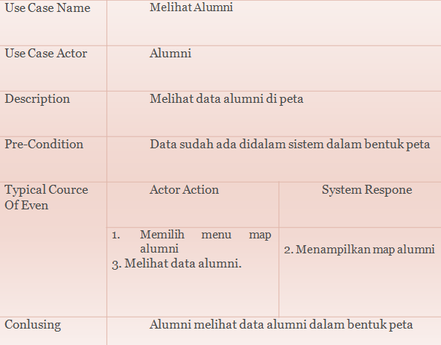

Slide 8
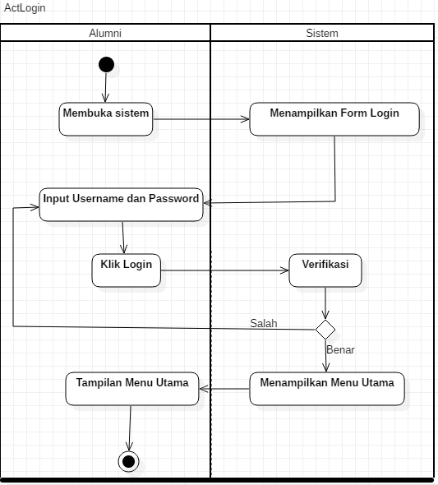
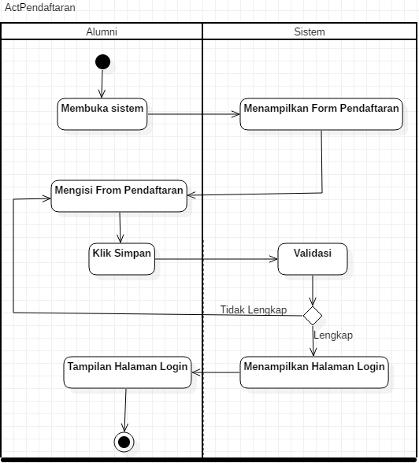
Activity Diagram

Slide 9
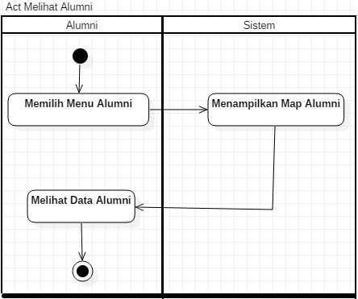

Slide 10
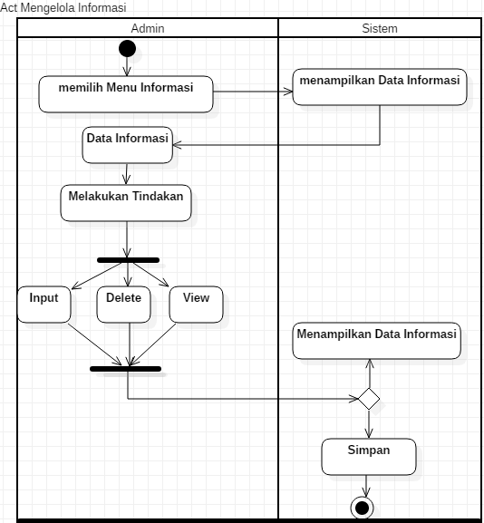
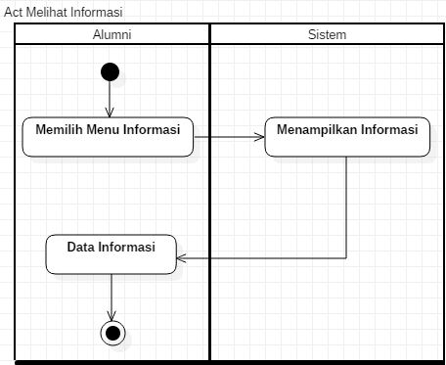

Slide 11
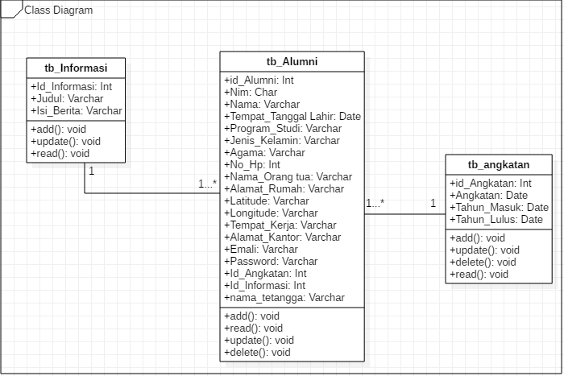
Class Diagram

Slide 12
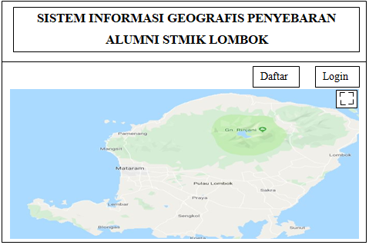
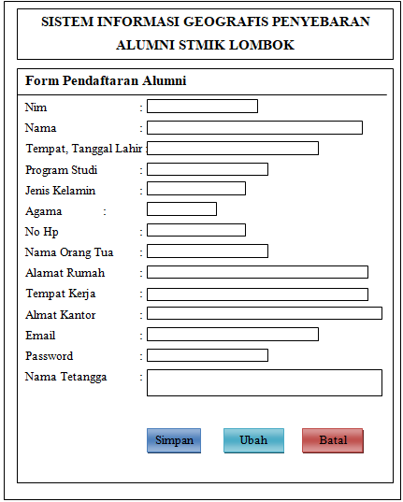
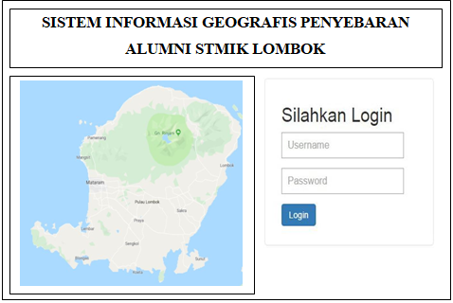
Perancangan Interface

Slide 13
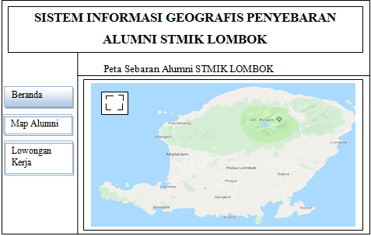
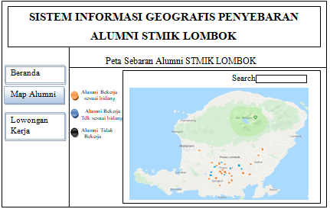
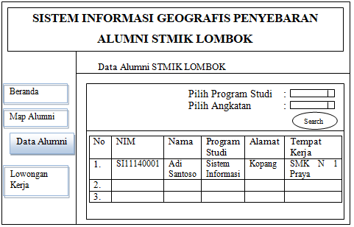
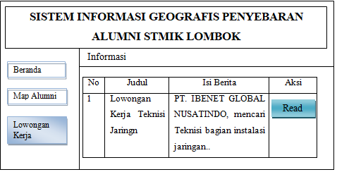

Slide 14
Sekian dan terima kasih
Wassalamualaikum Warohmatullahhi Wabarokatuh

